Slide 1
Aplikace techniky 2 ITIK 04
Podzimní semestr 2021
Petr Vybíral

Slide 2
Požadavky k zápočtu
Vytvořte didaktický test v rozsahu 12 testových otázek, tematicky zaměřených na vzdělávací oblast Člověk a svět práce.

Slide 3
Tematické zaměření testu
Soustřeďte se zejména na tematický okruh Práce s drobným materiálem (9 otázek), na který se především zaměřuje předmět Aplikace techniky 2.

Slide 4
Tematické zaměření testu
Obsah učiva v tematickém okruhu Práce s drobným materiálem
vlastnosti materiálu (přírodniny, modelovací hmota, papír a karton, textil, drát, fólie aj.)
pracovní pomůcky a nástroje – funkce a využití
jednoduché pracovní operace a postupy, organizace práce
lidové zvyky, tradice, řemesla

Slide 5
Tematické zaměření testu
Při tvorbě a formulaci testových otázek však využijte i 3 další tematické okruhy (vždy po jedné otázce) - Konstrukční činnosti, Pěstitelské práce a Příprava pokrmů.

Slide 6
Tematické zaměření testu
Obsah učiva tematického okruhu Konstrukční činnosti
stavebnice (plošné, prostorové, konstrukční), sestavování modelů
práce s návodem, předlohou, jednoduchým náčrtem

Slide 7
Tematické zaměření testu
Obsah učiva tematického okruhu pěstitelské práce
základní podmínky pro pěstování rostlin, půda a její zpracování, výživa rostlin, osivo
pěstování rostlin ze semen v místnosti, na zahradě (okrasné rostliny, léčivky, koření, zelenina aj.)
pěstování pokojových rostlin
rostliny jedovaté, rostliny jako drogy, alergie

Slide 8
Tematické zaměření testu
Obsah učiva tematického okruhu příprava pokrmů
základní vybavení kuchyně
výběr, nákup a skladování potravin
jednoduchá úprava stolu, pravidla správného stolování
technika v kuchyni – historie a význam

Slide 9
Forma testu
V testu vyznačte správné odpovědi
Každá testová otázka bude doplněna ilustrativními obrázky
Míru kreativity, interaktivity a formátu při tvorbě testu ponechám na vás ( .ppt, .pdf, .doc,.flv, .avi….)

Slide 10
Termín odevzdání
Didaktický test vložte do odevzdávárny IS v předmětu Aplikace techniky 2 s názvem Seminární práce nejpozději do 31.1. 2022

Slide 11
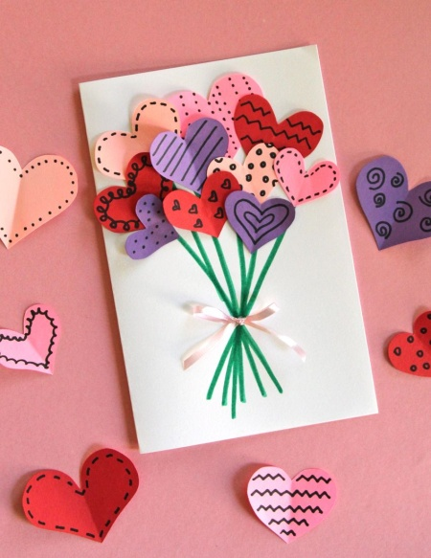
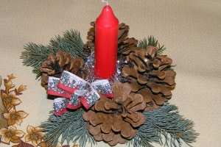
Ukázka Pro inspiraci Příklad 1
1) Maminka při úklidu našla dárky, které dostala od svých dětí. Rozhodni, při kterých příležitostech maminka tyto dárky dostala.
2) Vyber, která z technik byla použita pro zhotovení výrobku

Slide 12
Příležitost: Označení; výběr jedné z možnosti …dušičky/Halloween … svátek sv. Mikuláše …Vánoce …Silvestr …Masopust …Velikonoce* …svátek matek |  | Příležitost: Označení; výběr jedné z možnosti …dušičky/Halloween* … svátek sv. Mikuláše …Vánoce …Silvestr …Masopust …Velikonoce …svátek matek | Příležitost: Označení; výběr jedné z možnosti …dušičky/Halloween … svátek sv. Mikuláše …Vánoce …Silvestr …Masopust …Velikonoce …svátek matek* |  | Příležitost: Označení; výběr jedné z možnosti …dušičky/Halloween … svátek sv. Mikuláše …Vánoce* …Silvestr …Masopust …Velikonoce …svátek matek
Použitá technika: Označení; výběr jedné z možnosti …modelování …stříhání a lepení … aranžování …malování* …háčkování …drátkování |  | Použitá technika: Označení; výběr jedné z možnosti …modelování* …stříhání a lepení … aranžování …malování …háčkování …drátkování | Použitá technika: Označení; výběr jedné z možnosti …modelování …stříhání a lepení* … aranžování …malování …háčkování …drátkování |  | Použitá technika: Označení; výběr jedné z možnosti …modelování …stříhání a lepení … aranžování* …malování …háčkování …drátkování

Slide 13
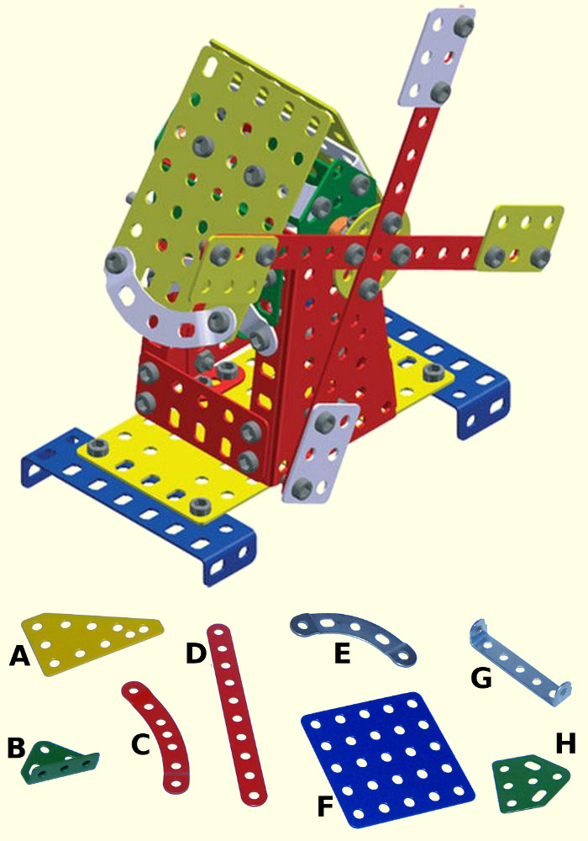
Příklad 2. Na obrázku je postaven větrný mlýn ze stavebnice Merkur. Ve spodní části obrázku jsou různé dílky této stavebnice – některé z nich byly při stavbě větrného mlýna použity, jiné ne. Dílky jsou označeny písmeny A až H. U každého dílku rozhodni, zda je jistě součástí postaveného větrného mlýna (ano), nebo není (ne).

Slide 14
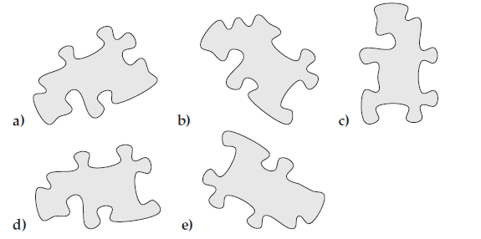
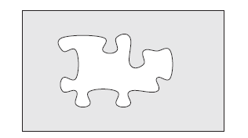
Příklad 3. Vyber, který tvar z nabízených variant patří do prázdného místa

Slide 15
KOntakt
V případě dotazů piště na:
vybiral@ped.muni.cz

